Slide 1

Liberdade a Riscos e Cobertura de contexto
Qualidade de software I Grupo - Ruth Lichterman

Slide 2
Característica(s) de Qualidade escolhida(s)

Slide 3
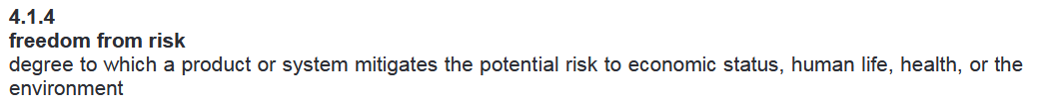
Liberdade a risco
“Grau em que um produto ou sistema mitiga o risco potencial para o status econômico, vida humana, saúde ou o meio ambiente.”
A liberdade a risco indica o quanto um sistema consegue minimizar ou eliminar riscos potenciais para os usuários
Não significa a ausência total de qualquer risco, mas sim a redução significativa deles.

Slide 4
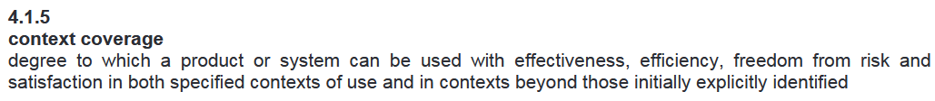
Cobertura de contexto
“Grau em que um produto ou sistema pode ser utilizado com eficácia, eficiência, liberdade de riscos e satisfação, tanto nos contextos de uso especificados quanto em contextos além daqueles inicialmente explicitamente identificados.”
Está diretamente ligada à completude do contexto e à flexibilidade, garantindo que o sistema funcione corretamente em diversas condições.
A completude do contexto indica o quão bem um sistema abrange todas as variáveis e condições relevantes dentro do seu ambiente de uso.

Slide 5
Subcaracterísticas

Slide 6
Liberdade a Riscos
Mitigação de Riscos Econômicos
Mitigação de Riscos à Saúde
Mitigação de Riscos de Ambiente.

Slide 7
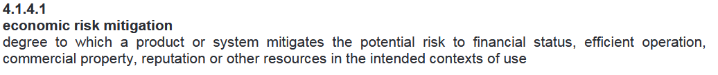
Mitigação de Riscos Econômicos
“Grau em que um produto ou sistema mitiga o risco potencial para o status financeiro, operação eficiente, propriedade comercial, reputação ou outros recursos nos contextos de uso pretendidos.”
Capacidade do software de minimizar impactos financeiros negativos
Fraude
Perdas devido a falhas de sistema

Slide 8
Mitigação de Riscos à Saúde e Segurança
“Grau em que um produto ou sistema mitiga o risco potencial para as pessoas nos contextos de uso pretendidos.”
Capacidade do software de minimizar impactos negativos à saúde do usuário (física e mental)
Fadiga visual
Estresse cognitivo
Sistemas médicos

Slide 9
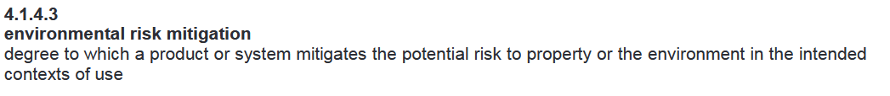
Mitigação de Riscos de ambiente
“Grau em que um produto ou sistema mitiga o risco potencial para a propriedade ou o meio ambiente nos contextos de uso pretendidos.”
Prevenção de impactos negativos no meio ambiente, como poluição, desperdício de recursos naturais ou danos ecológicos.
Sistemas que envolvem energia
Sistemas de monitoramento ambiental
Sistemas de gerenciamento de recursos naturais

Slide 10
Cobertura de Contexto
Completude de Contexto
Flexibilidade

Slide 11
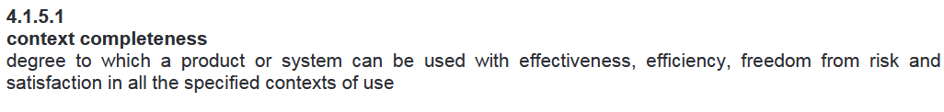
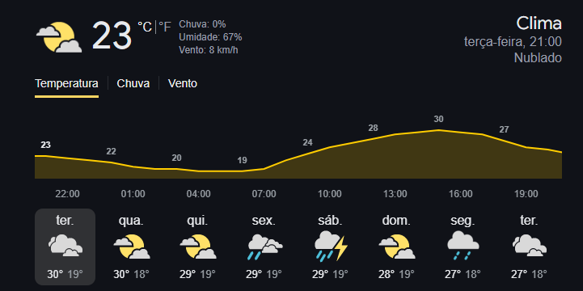
Completude de Contexto
Refere-se ao grau em que todas as informações, variáveis e condições relevantes para um sistema ou produto foram consideradas e cobertas dentro do seu contexto de uso.
Um sistema com alta completude de contexto é aquele que leva em conta todos os fatores que podem influenciar seu funcionamento correto.
Se houver falhas na completude de contexto, isso pode resultar em riscos, falhas ou ineficiências.

Slide 12
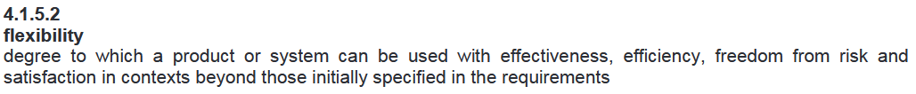
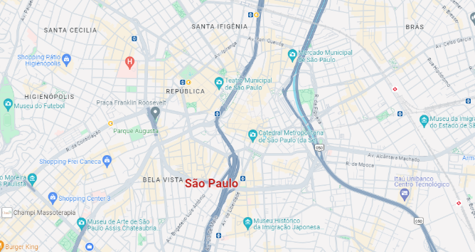
Flexibilidade
Refere-se a capacidade do produto ou sistema de funcionar bem em situações que não foram explicitamente previstas nos requisitos iniciais, mantendo uma boa experiência para o usuário.
A flexibilidade em um sistema significa que ele é adaptável e capaz de evoluir conforme as necessidades do usuário e do contexto de uso mudam.

Slide 13
Métricas
Associadas

Slide 14
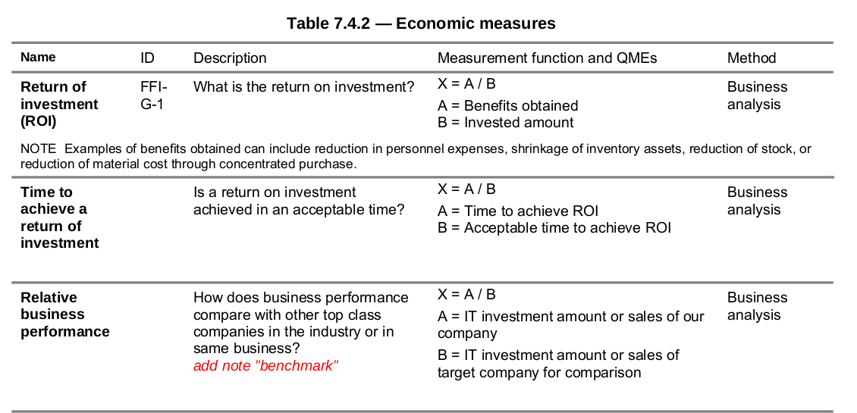
Métricas - Mitigação de Riscos Econômicos

Slide 15
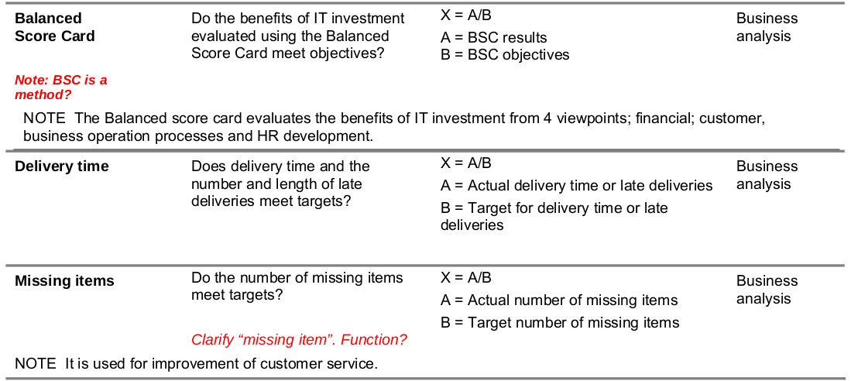
Métricas - Mitigação de Riscos Econômicos

Slide 16
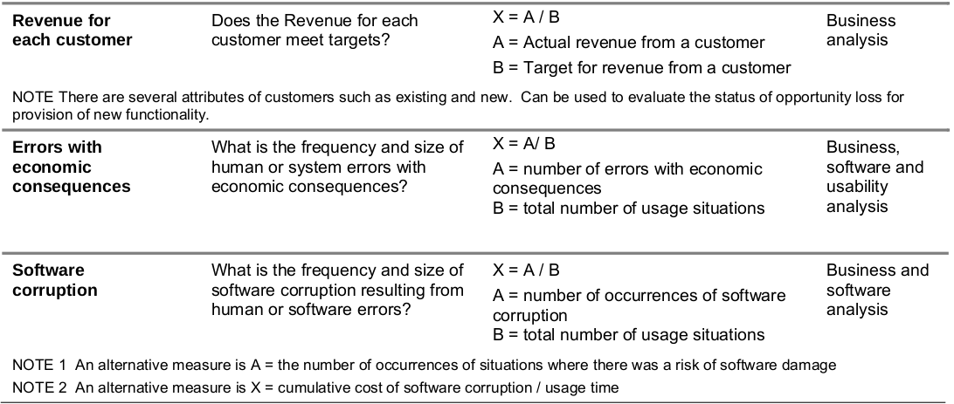
Métricas - Mitigação de Riscos Econômicos

Slide 17
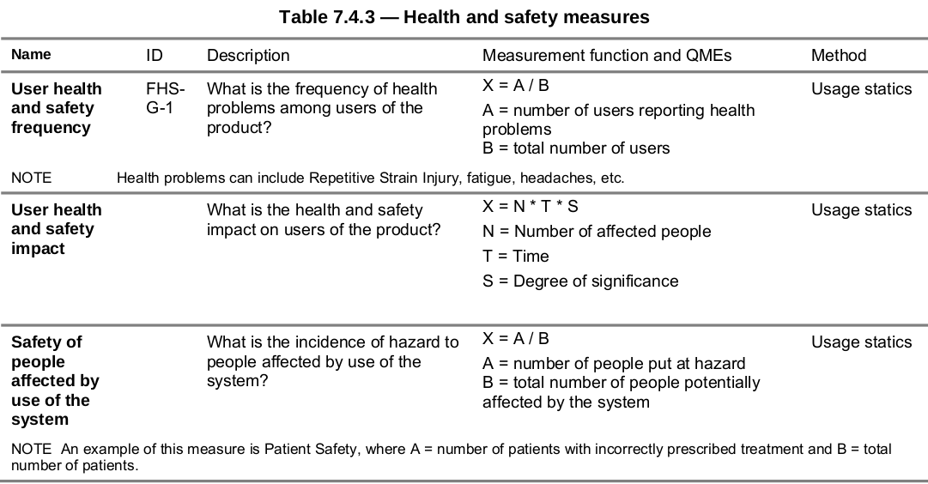
Métricas - Mitigação de Riscos à Saúde e Segurança

Slide 18
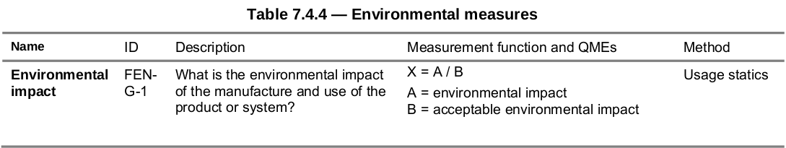
Métricas - Mitigação de Riscos de ambiente

Slide 19
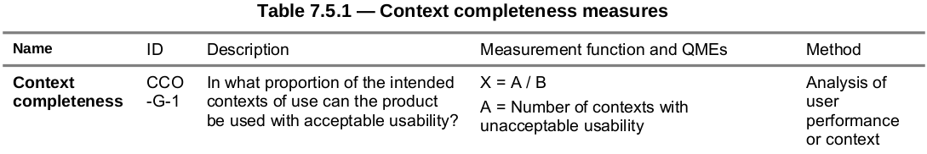
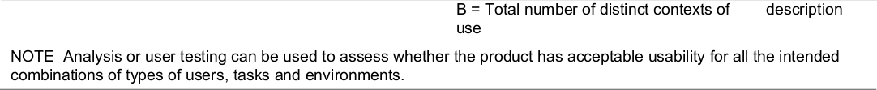
Métricas - Completude de Contexto

Slide 20
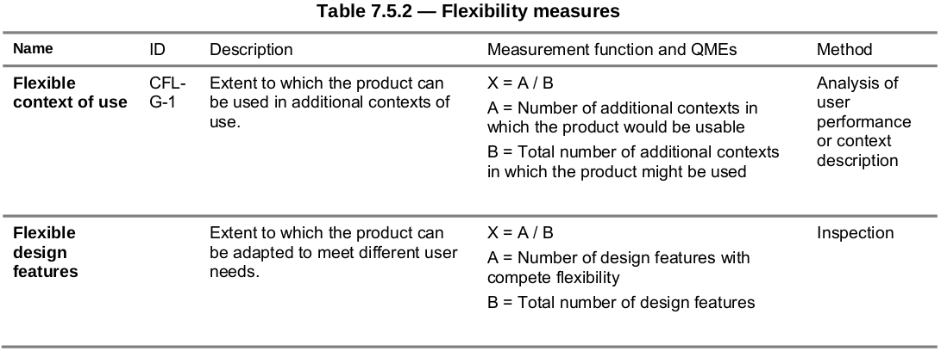
Métricas - Flexibilidade

Slide 21
Outros aspectos relevantes

Slide 22
Liberdade a Riscos
Contextos de aplicação
Todo software que será utilizado por mais de uma pessoa precisa de caracteristicas minimas para evitar a ocorrência de riscos.
Importância da característica
De extrema importância para qualquer software, evita retrabalho, prejuízos para o usuário, erros e falhas, etc
Desafios na mensuração
Mensurar alguns tipos de riscos requer profissionais de diferentes áreas, o que pode ser custoso.

Slide 23
Cobertura de contexto
Contextos de aplicação
GPS, videogames, sites em geral.
Importância da característica
No contexto certo é vital para o bom funcionamento da aplicação
redes sociais, aplicativos de banco
Porém certas áreas não precisa/ seria perigoso atender algumas subcaracterísticas
áreas mais críticas de gerenciamento de sistema não devem ser acessíveis para o público geral
Desafios na mensuração
Incluir uma mensuração que represente de forma precisa diferentes contextos.

Slide 24
Exemplo de aplicação prática

Slide 25
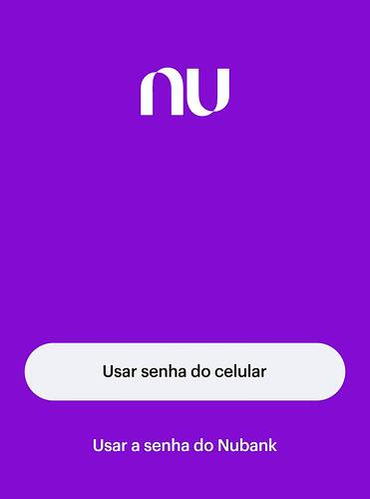
Liberdade a Riscos
Riscos de segurança
NuBank exige acesso a cada certa quantidade de dias
Impede que sejam feitas printscreens dentro do app
Uso de escaneamento facial para autenticação
Uso de autenticação de 2 fatores

Slide 26
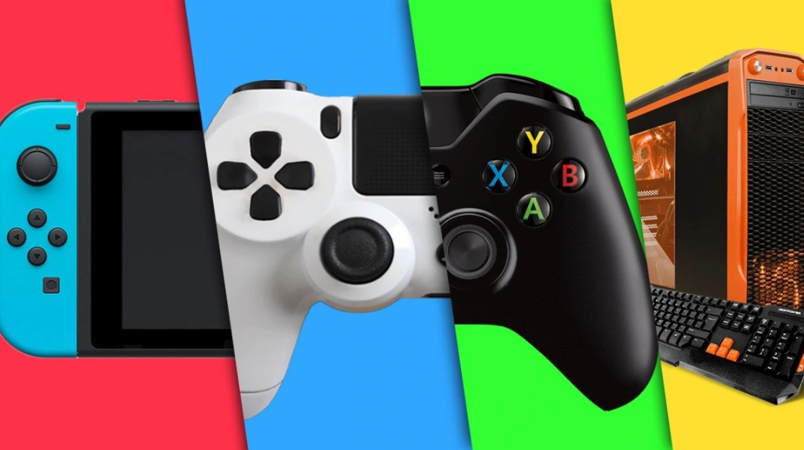
Cobertura de contexto
Compatibilidade com Diferentes Ambientes
Plataformas de videogame possuem formas de promover interações dentro do mesmo video game
Permitindo que jogadores em plataformas diferentes interajam entre si
Permitindo progresso compartilhado entre plataformas

Slide 27




Cobertura de contexto
Compatibilidade com Diferentes Ambientes
Alguns jogos permitem até mesmo transferir progresso de um para o outro
Alguns permitem transferir itens e similares de um jogo para outro
Outros até permitem transferir saves inteiros

Slide 28
OBRIGADO! 👍

Slide 29
Reflexão individual
“Era muito pouco tempo!”
Raphael Mendes da Silva
Luis Fernando Zarbielli
Leonardo Porporati Barcellos
Mateus Santos Negrini
Dannyeclisson Rodrigo

Slide 30
Mateus Santos Negrini
O que aprendeu com a atividade
Vários tipos de risco que podem ocorrer em um projeto de software
Métricas para cada característica
Principais dificuldades encontradas
Pouco tempo para preparar a apresentação
Achar o número de todos os membros da equipe para se comunicar

Slide 31
Leonardo Porporati Barcellos
O que aprendeu com a atividade
São necessárias várias métricas para avaliar a qualidade de um software
Cada qualidade possui subcaracterísticas que se conectam
Principais dificuldades encontradas
Semelhança de diversos termos: Contexto, Cobertura, Completude, etc. (dificulta a compreensão)
Falta de tempo.

Slide 32
Luis Fernando Zarbielli
O que aprendeu com a atividade
Planejamento, Teste, e resiliência são a chave para um software de qualidade.
Principais dificuldades encontradas
Falta de tempo.
Semelhança nos termos.
Dificuldade em localizar um conteúdo específico dentre os PDF’s.

Slide 33
Dannyeclisson Rodrigo
O que aprendeu com a atividade
Modelo de ciclo de vida, mitigação de risco e ambiente.
Principais dificuldades encontradas
Pouco tempo

Slide 34
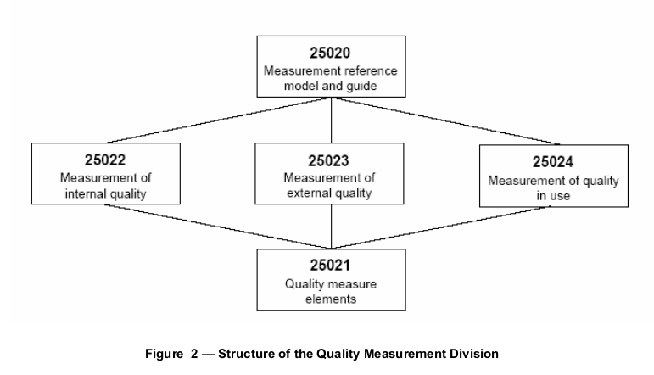
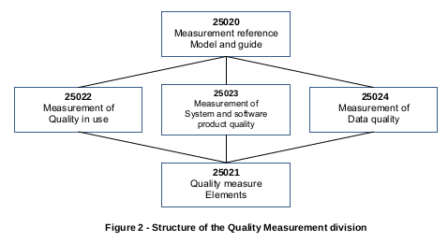
Raphael Mendes da Silva
O que aprendeu com a atividade
Risco também é software.
Principais dificuldades encontradas
Pouco tempo para preparar a apresentação
Diferentes versões com gráficos iguais diferentes
(Retirados da ISO 25022 e ISO 25023 disponíveis no Aprender3).

Slide 35
Tabela de Contribuição da Equipe
%

Slide 36
Matrícula | Nome do Aluno | Atividade Realizada | % de Contribuição
200024825 | Mateus Santos Negrini | Template/estrutura dos slides, exemplos de aplicação, Outros aspectos relevantes | 20%
231039113 | Leonardo Porporati Barcellos | Formatação, slides, organização e definições | 20%
211043807 | Luis Fernando Zarbielli | Slides, definições, suporte aspectos relevantes | 20%
211061592 | Dannyeclisson Rodrigo | Pesquisa e criatividade | 20%
211039690 | Raphael Mendes da Silva | Slides, métricas, pesquisa e criatividade. | 20%
--------------- | Total | ----------------------------------- | 100%

